Slide 1
Kommunesammenslåing - Viken
Ruter er ansvarlig for å gi elever i Akershus, som ikke har eller kan benytte det ordinære kollektivtilbudet, en tilrettelagt skoleskyss
Ingen avklart ansvarsdeling i nye Viken fylkeskommune (Østfold, Buskerud og Akershus)
Ruter vil administrere skoleskyssen i Røyken og Hurum, på oppdrag for Brakar, fra og med 1.august 2019
Rømskog vil inngå i Aurskog-Høland
Lillestrøm etableres (Skedsmo + Fet + Sørum)

Slide 2
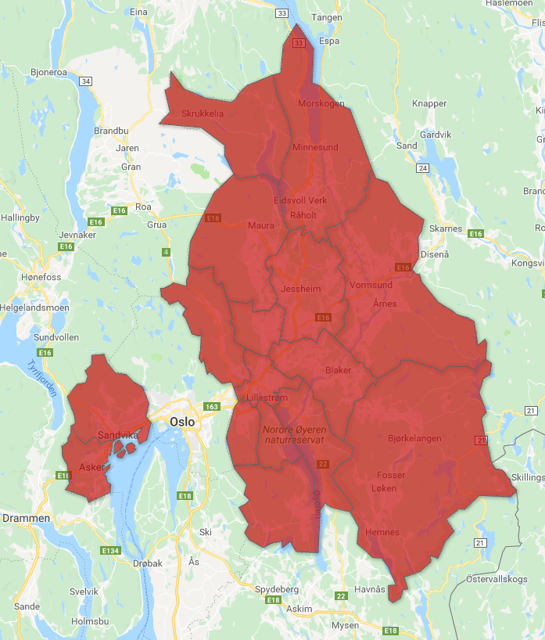
Nye Resttransport-kontrakter Akershus

Slide 3
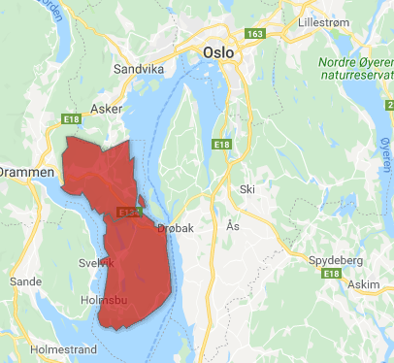
Røyken og Hurum blir Asker fra 2020

Slide 4
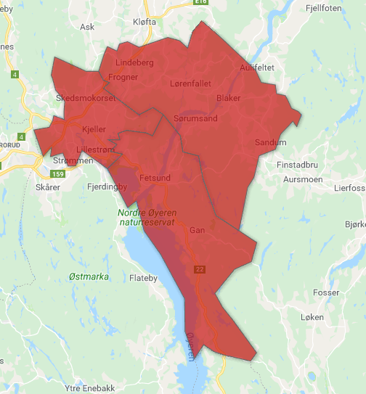
Lillestrøm kommune fra 2020

Slide 5
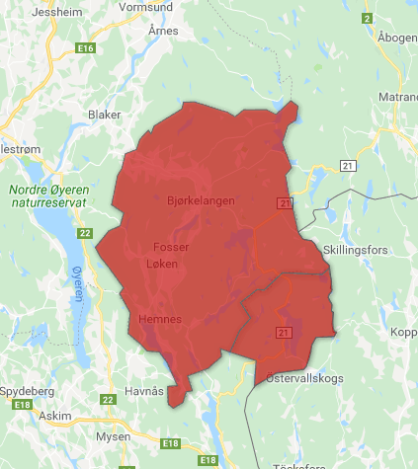
Aurskog-Høland kommune fra 2020

